Slide 1
Spring Web Project
PART 4. 01. Spring AOP와 트랜잭션 관리
02. 샘플 프로젝트의 생성과 AOP적용 준비

Slide 2
Objectives
REST를 이용한 댓글 기능의 추가
jQuery를 이용한 REST방식의 호출
jQuery를 이용한 Ajax 호출
handlebars를 이용한 화면 템플릿 처리

Slide 3
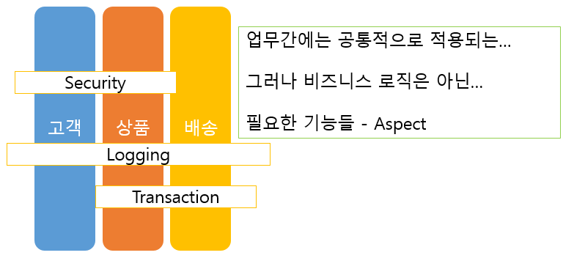
AOP라는 용어와 의미
AOP(Aspect Oriented Programming)지원
핵심 개념은 ‘공통 관심사(Cross-concern)의 분리’
OOP를 보다 완성도 높게 만들어 주는 패러다임

Slide 4
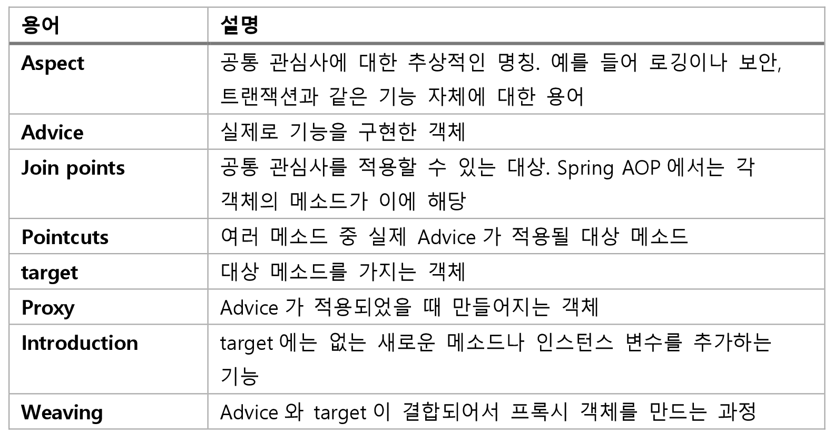
AOP의 용어

Slide 5
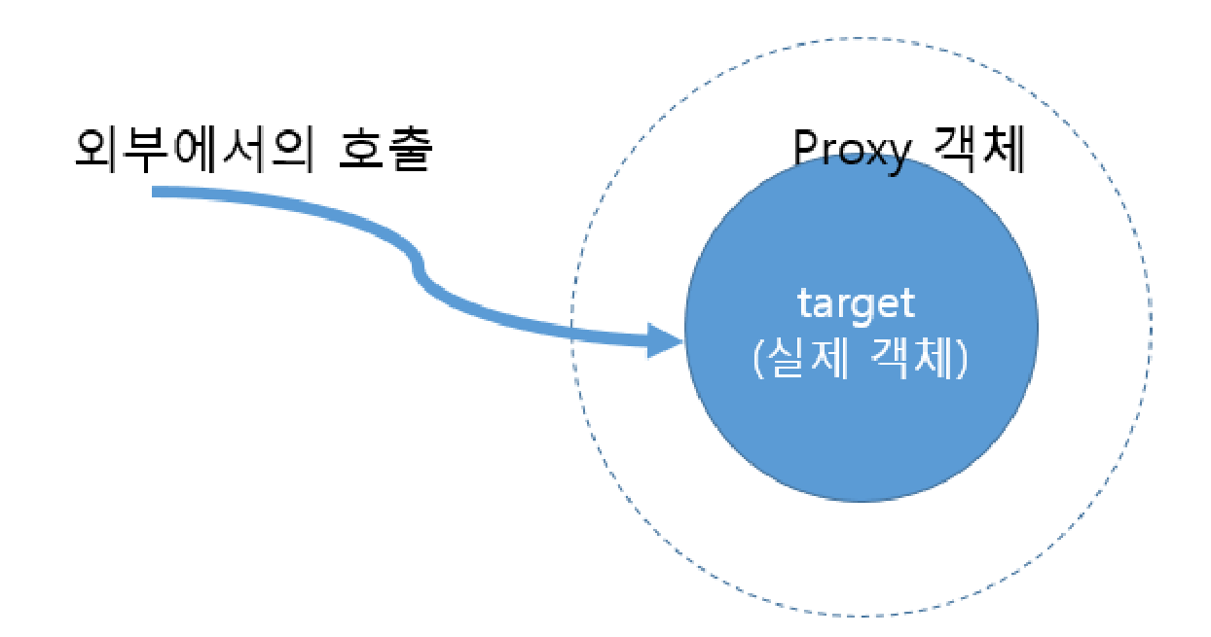
Proxy객체
Spring의 AOP는 메소드 단위로 만들어지며, 실제로는 원래의 객체를 감싸는 바깥쪽 Proxy객체가 만들어지는 방식으로 호출된다.

Slide 6
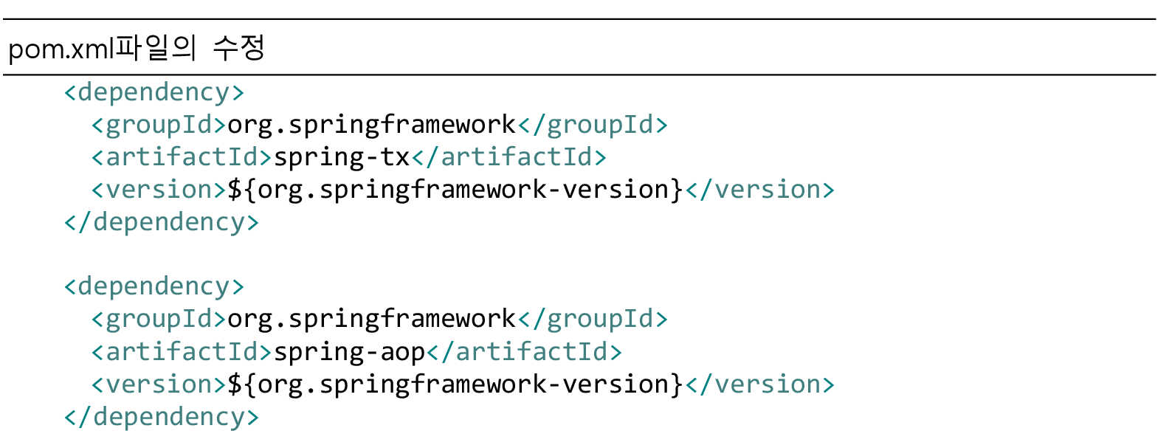
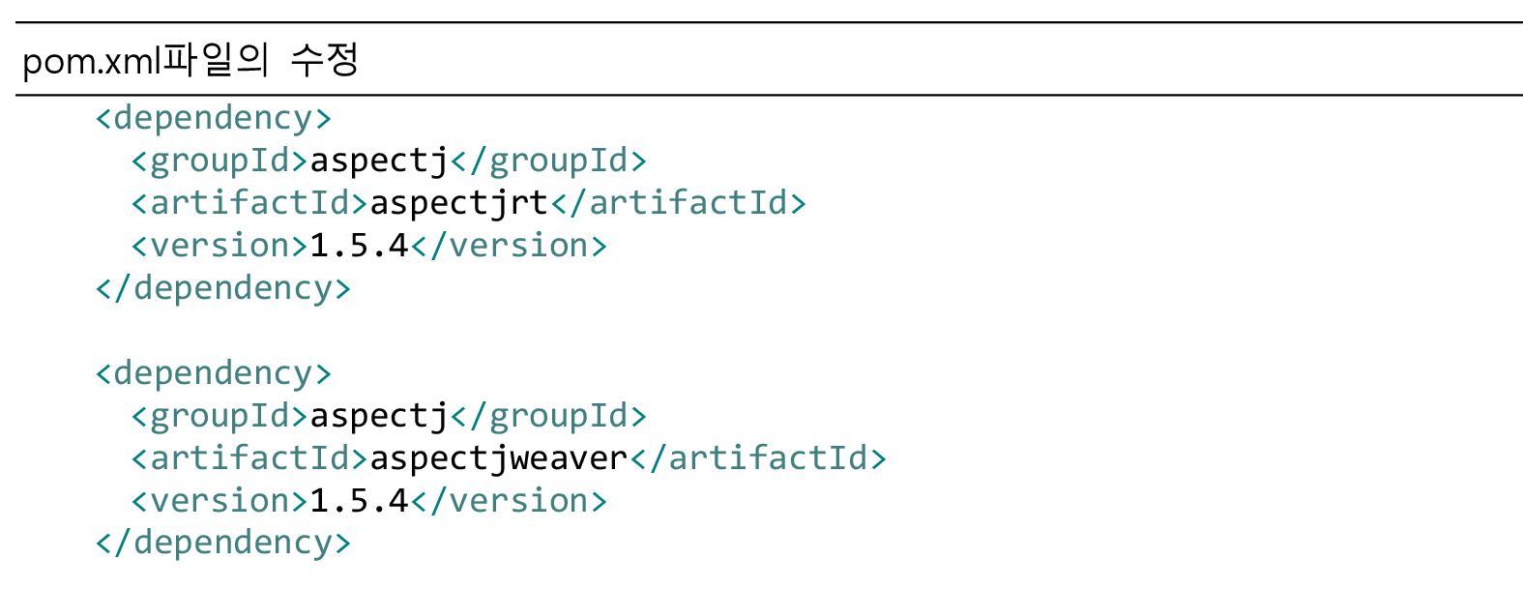
추가 라이브러리

Slide 7
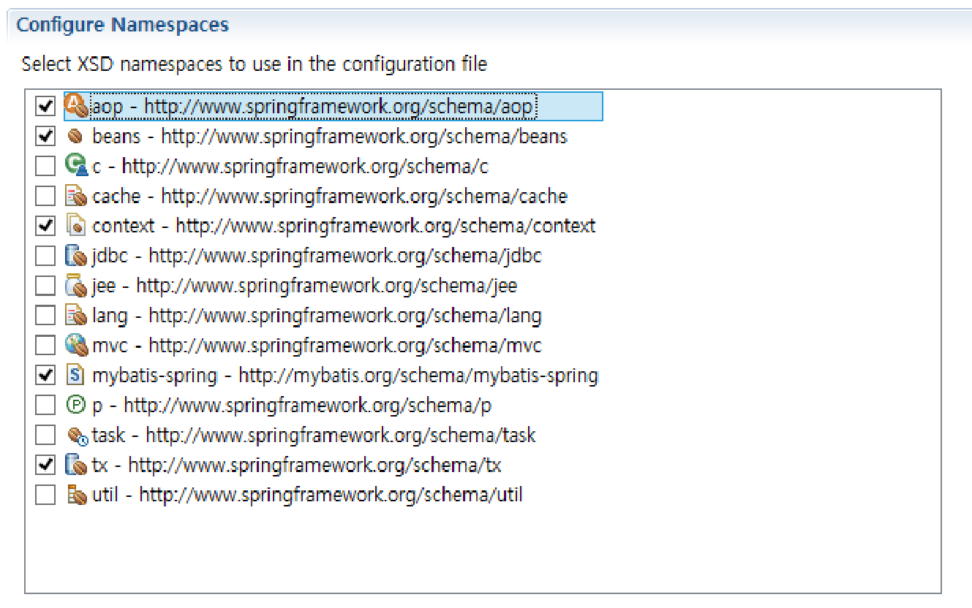
root-context.xml의 설정

Slide 8
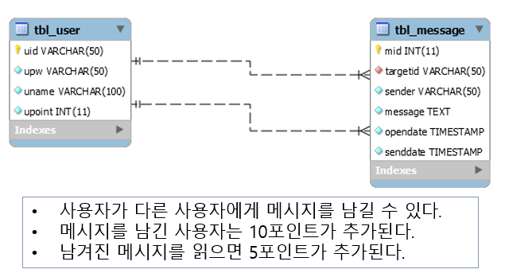
샘플용 테이블 설계

Slide 9
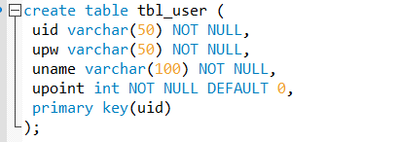
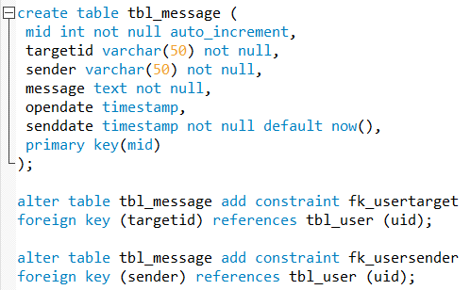
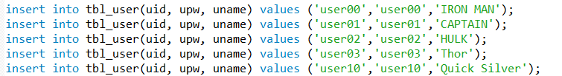

Slide 10
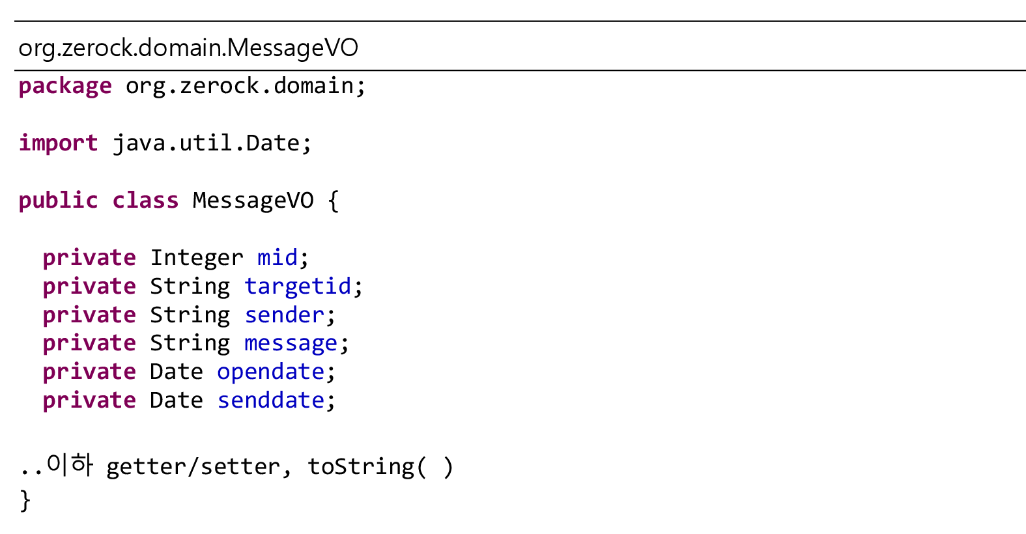
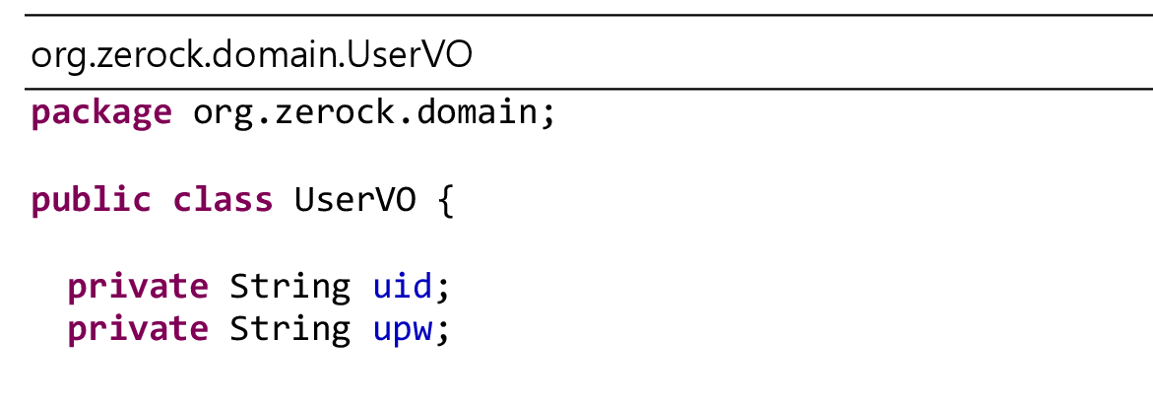
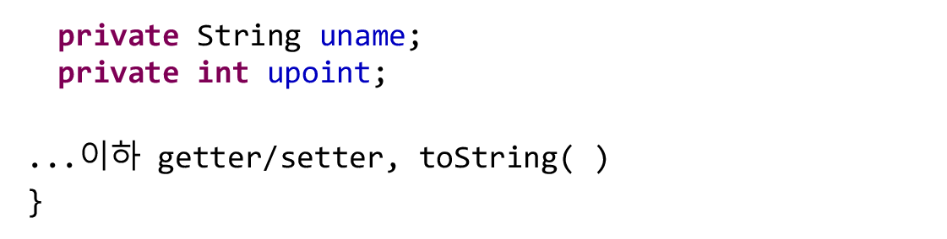
VO(DTO)생성

Slide 11
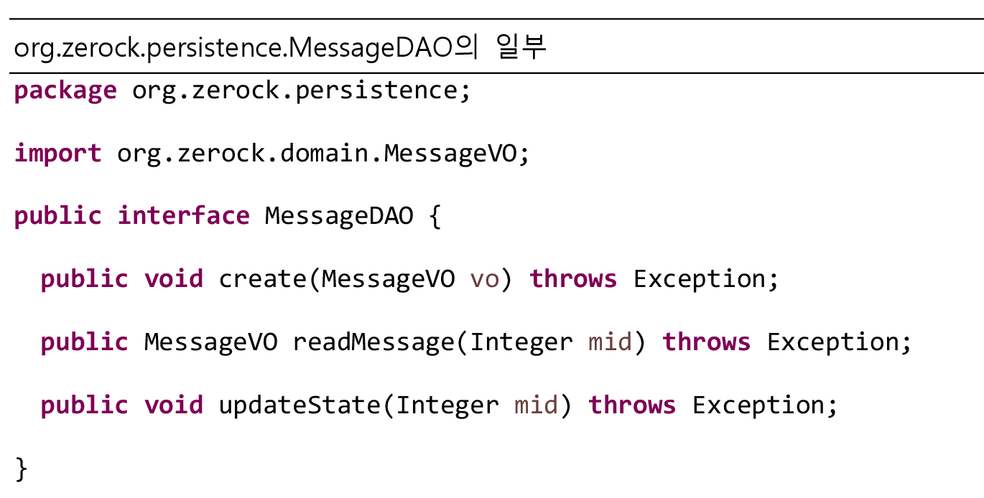
MessageDAO 인터페이스 설계

Slide 12
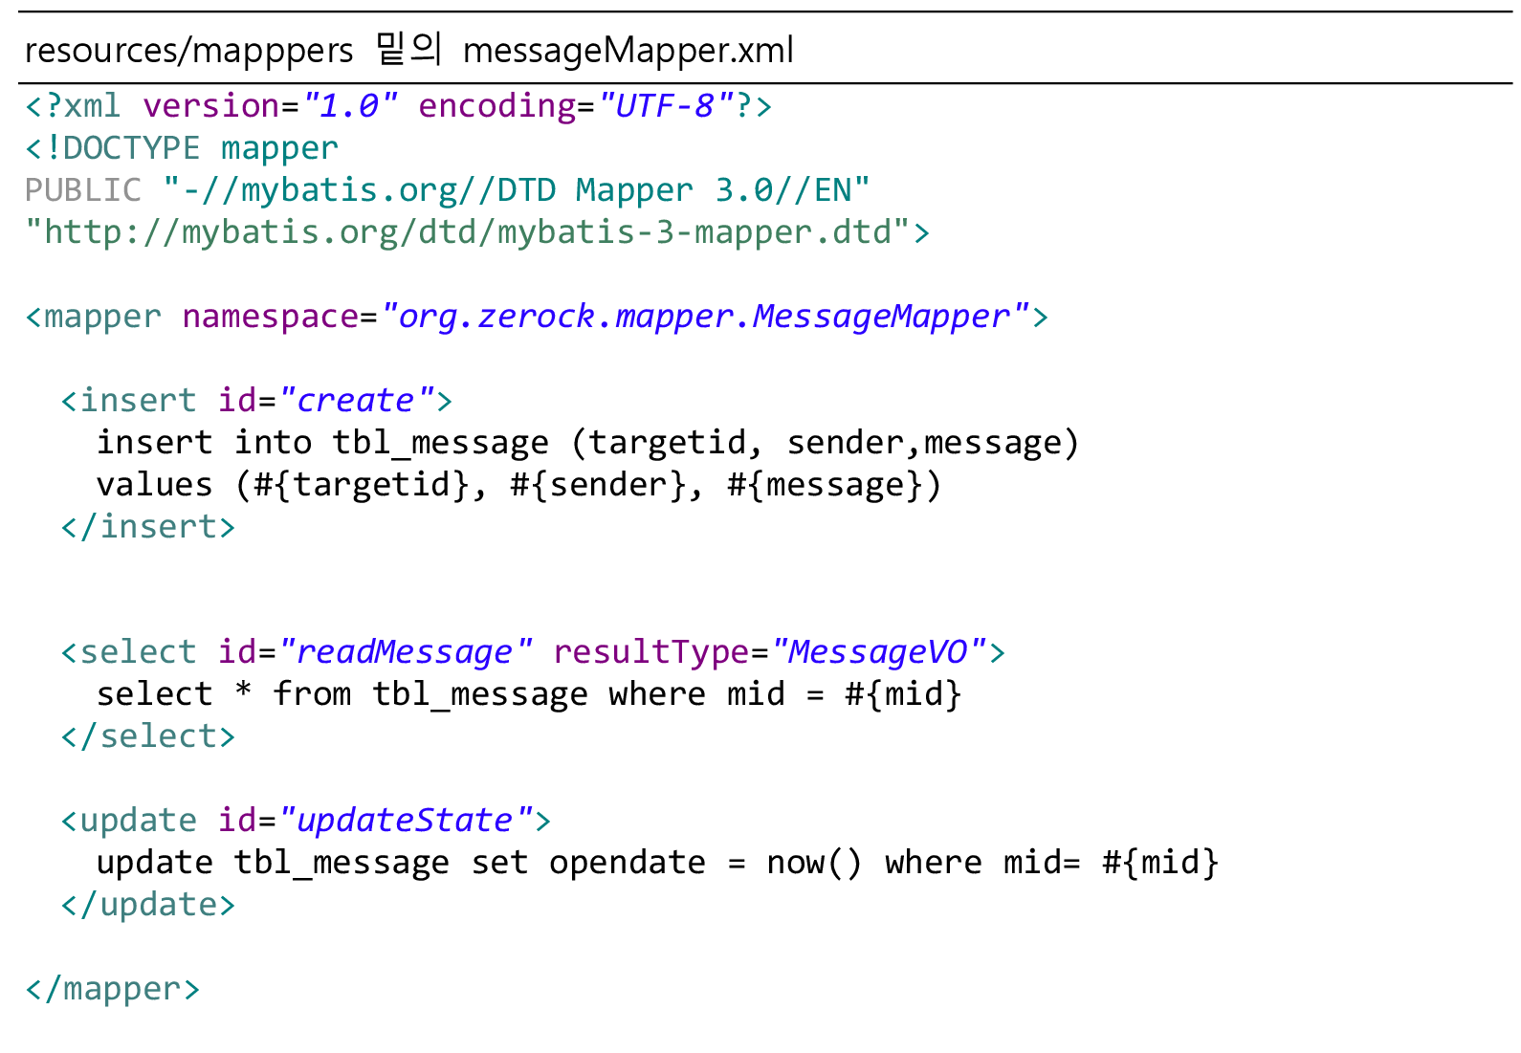
XML Mapper의 처리

Slide 13
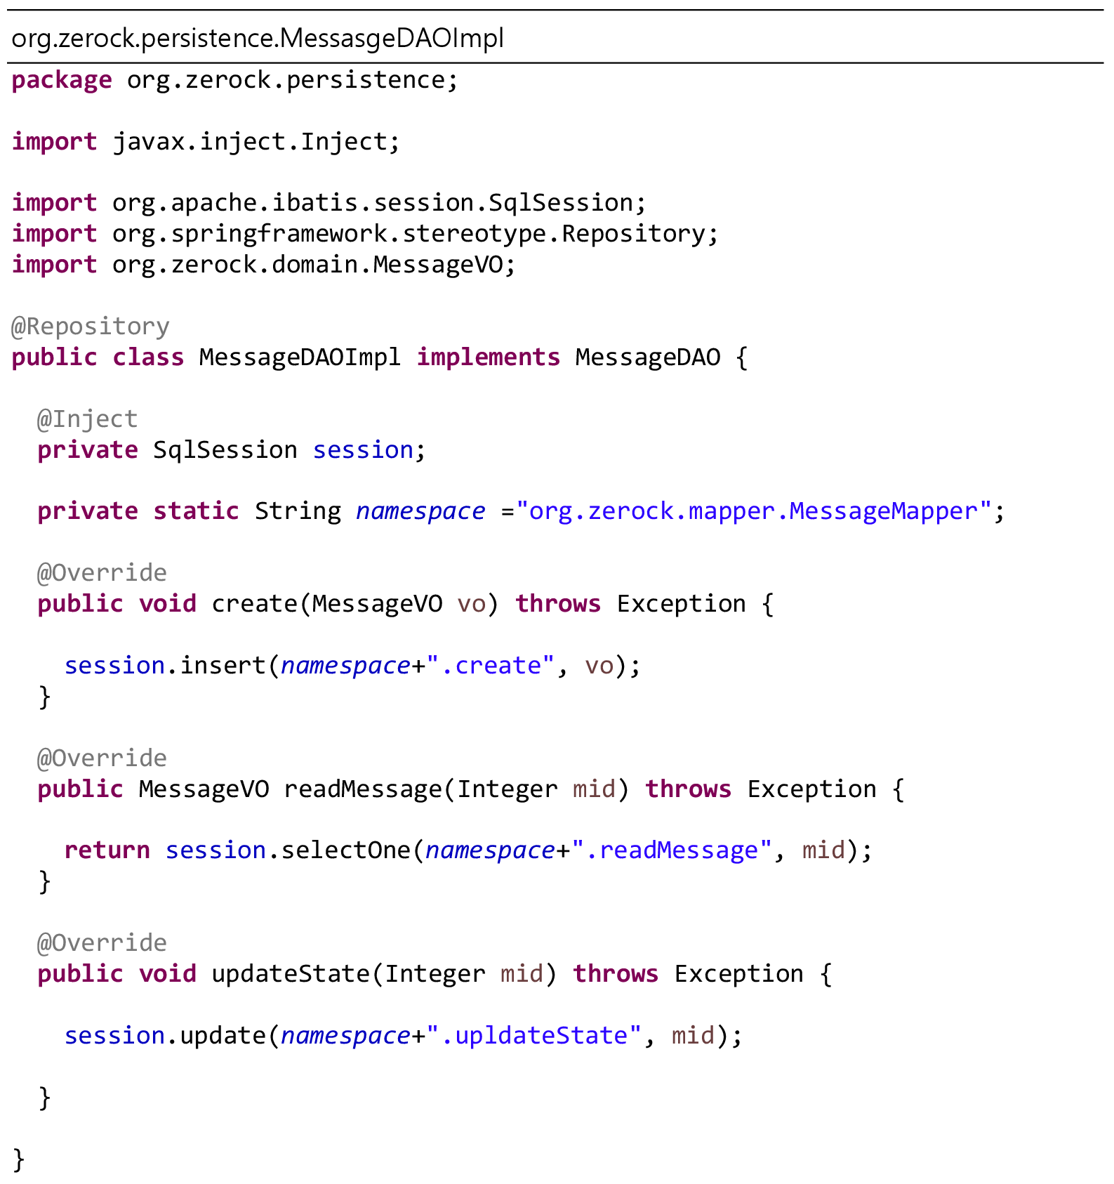
MessageDAOImpl

Slide 14
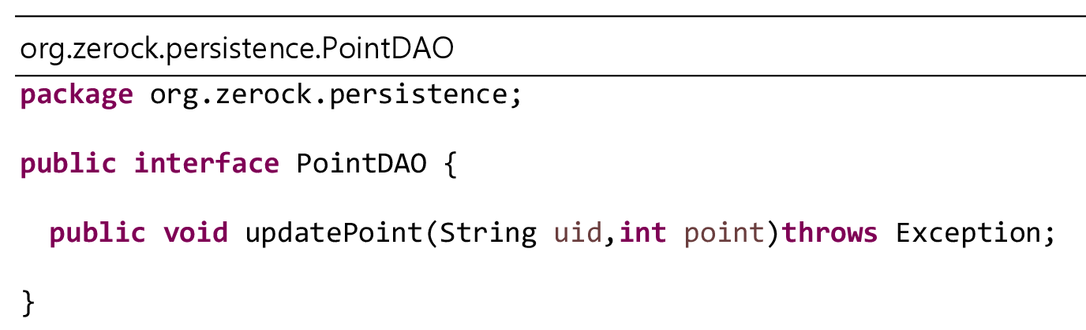
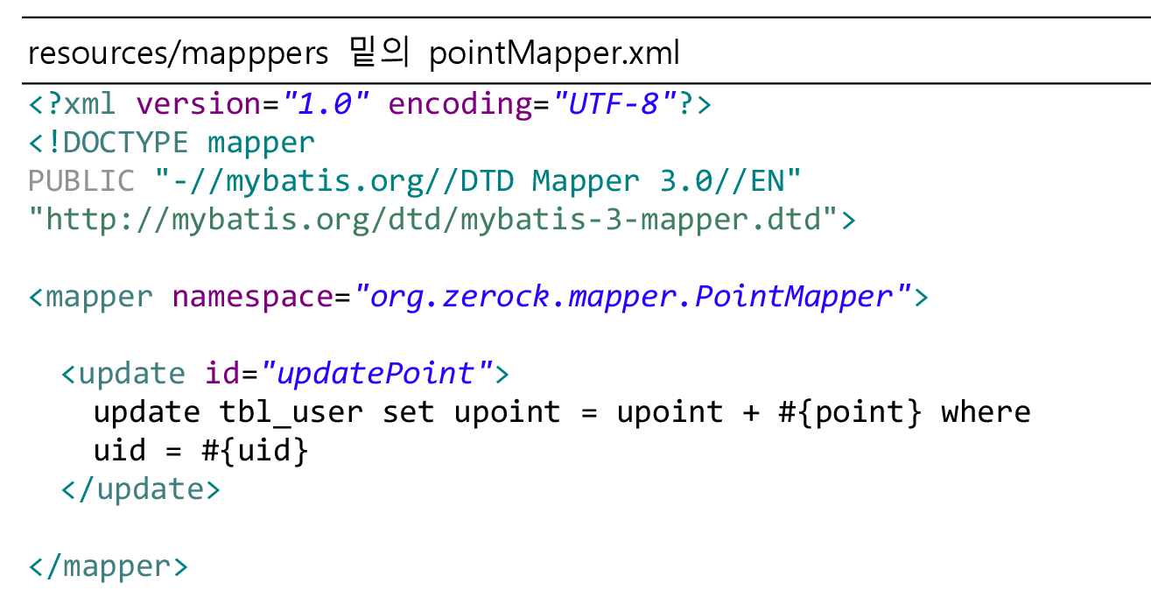
PointDAO 인터페이스/XML Mapper

Slide 15
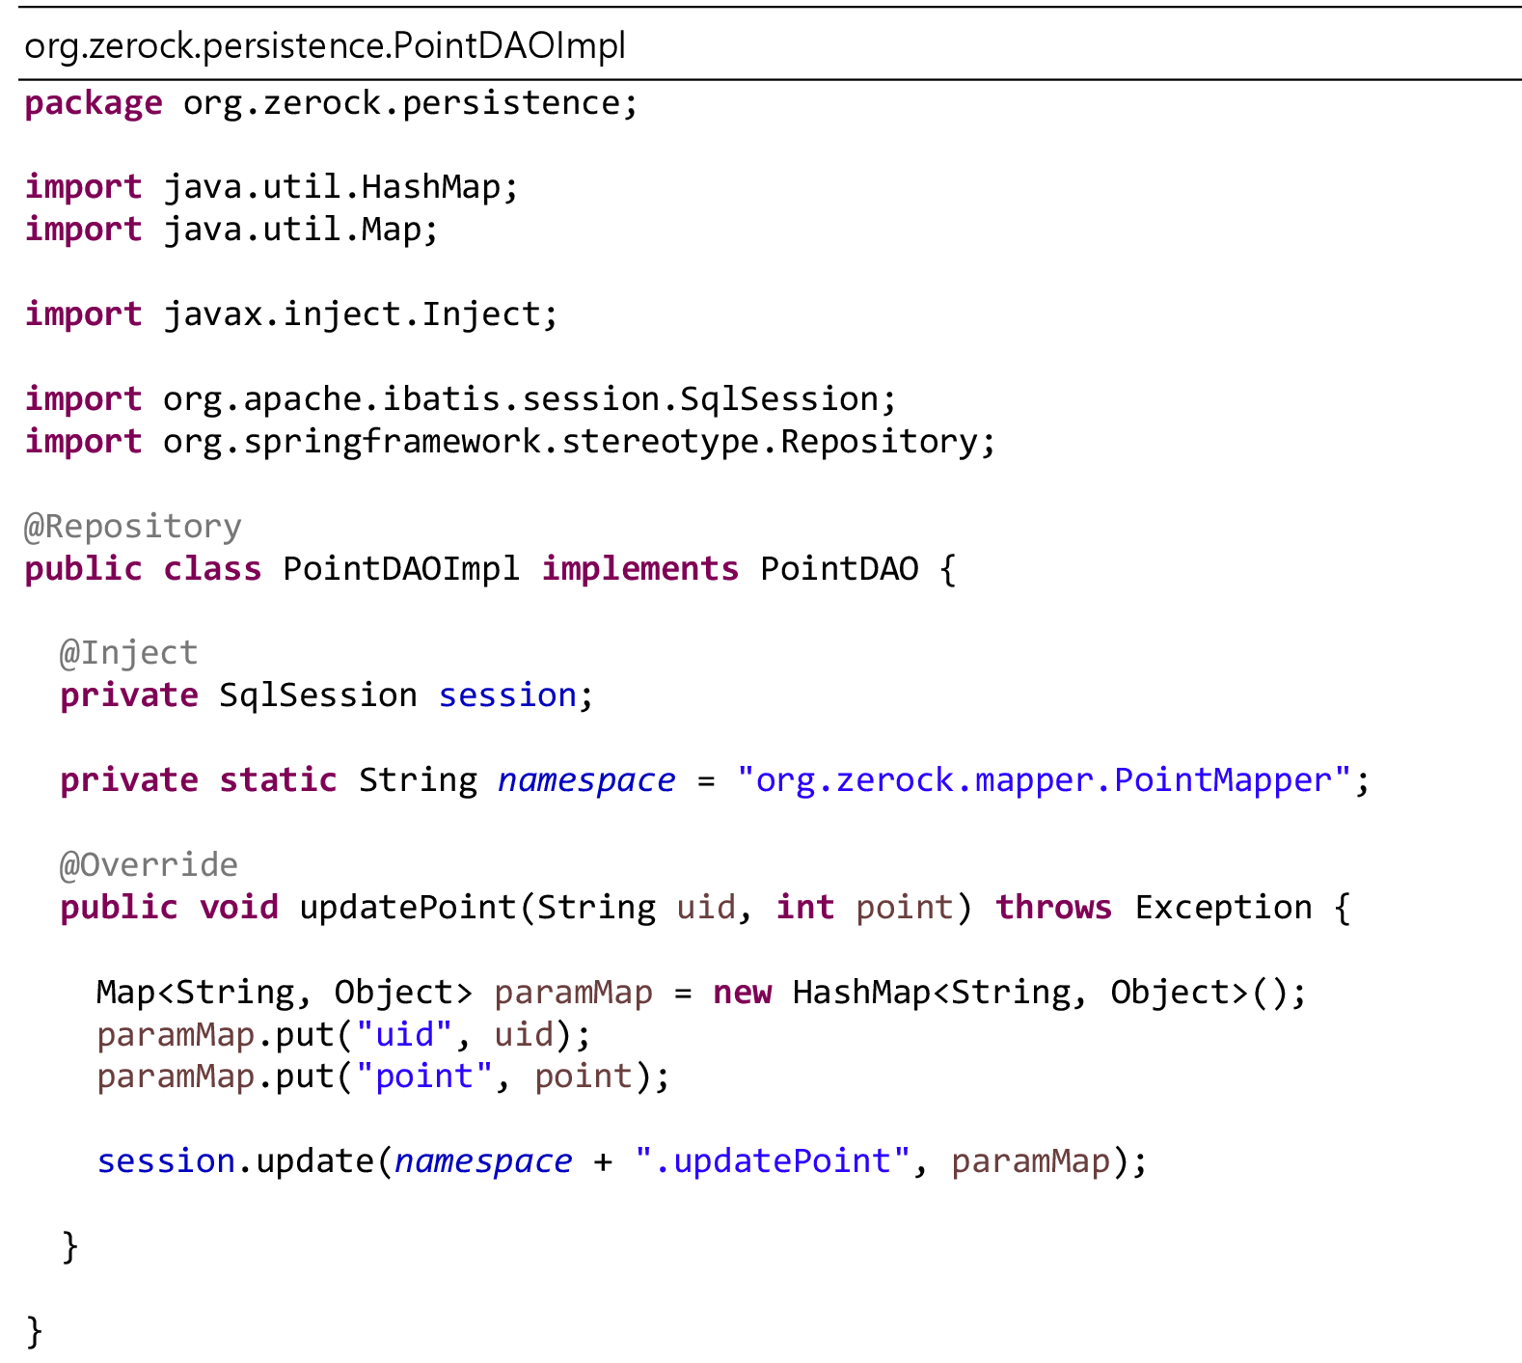
PointDAOImpl구현

Slide 16
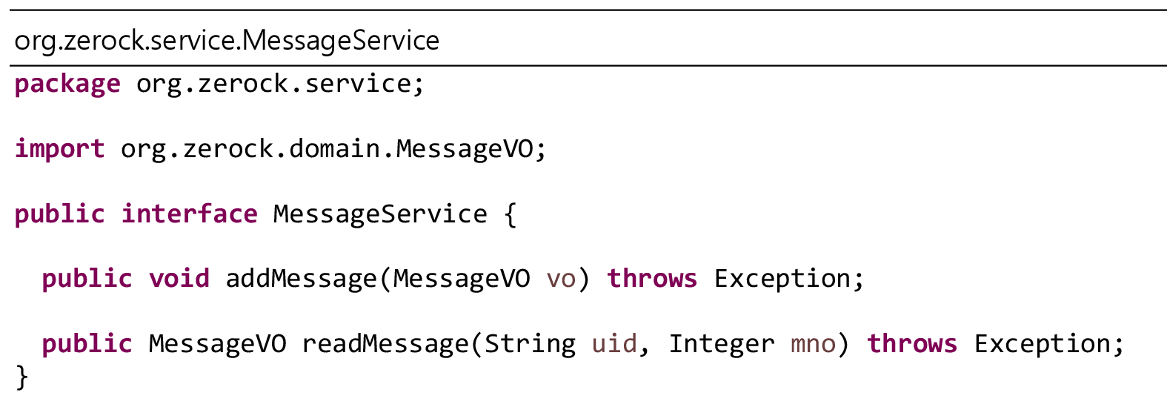
서비스 계층의 MessageService

Slide 17
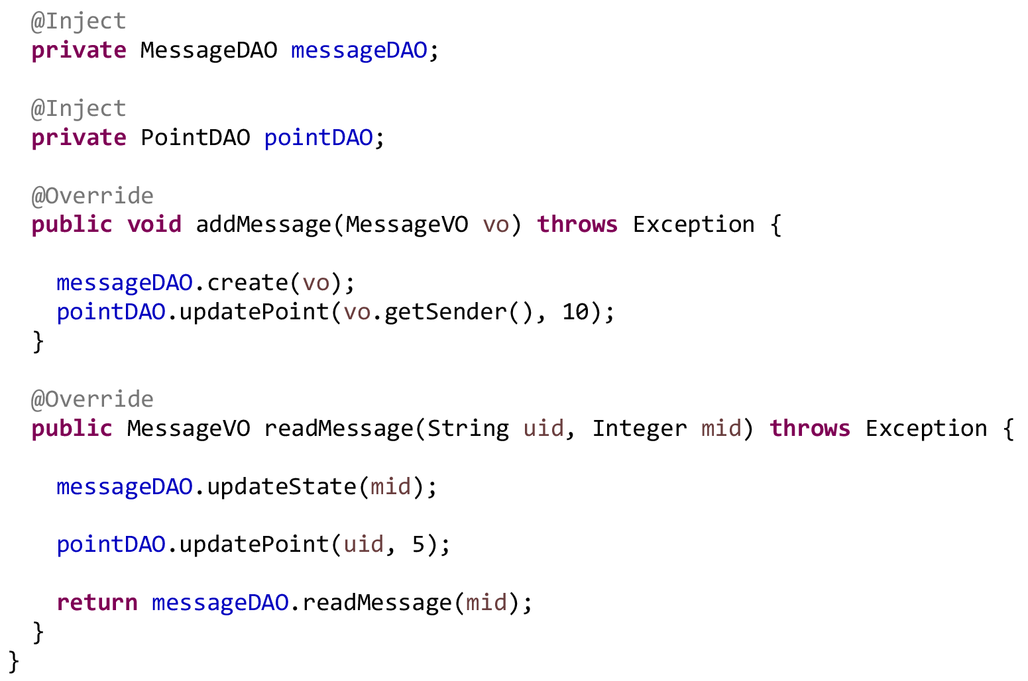
MessageService의 구현
서비스 계층에서 두 개의 DAO를 사용해야 하는 상황

